Slide 1
Transformações

Slide 2
O que é uma
Transformação?
É quando se verificam alterações nos materiais, sejam eles substâncias ou misturas de substâncias.

Slide 3
Transformações Físicas
São transformações onde não há formação de novas substâncias.
Por outras palavras numa transformação física, o que temos antes da transformação é o que temos depois da transformação.
Exemplo: água e gelo

Slide 4
Então o que muda?
A substância não altera as suas propriedades
químicas durante a transformação, o que pode alterar são as suas propriedades físicas,
ou seja, altera o estado físico ou sofre dilações ou contracções.

Slide 5
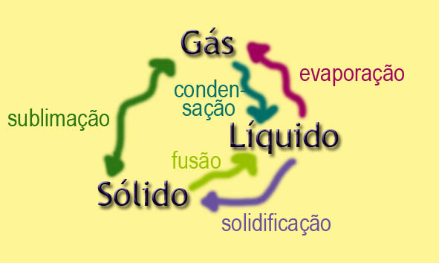
Transformação Física

Slide 6
Será fácil saber se é uma transformação física?
Não, quando não temos a certeza, respondemos às seguintes questões:
Houve formação de novas substâncias?
Se alterar a pressão ou a temperatura poderei obter novamente a substâncias que tinha no inicio?

